Slide 1
Венгерский рынок недвижимости
.

Slide 2
OTP bank – OTP Недвижимость
Агентство ОTP ingatlanpont является дочерней компании крупнейшего банка в Венгрии OTP.
У банка более 400 отделений по всей Европе.
Мы единственное агентство в Европе, которое имеет непосредственную связь с банком.
OTP Ingatlanpont насчитывает более 90 офисов по Венгрии

Slide 3
Galvin Júlia
2019 года я работаю в агентстве.
За это время у меня было более 200 сделок.
Общие продажи составили более 10 миллиардов форинтов
В 2023 году была лучшим риелтором по Будапешту
Также получила звание лучшего риелтора страны в 2023 году

Slide 4
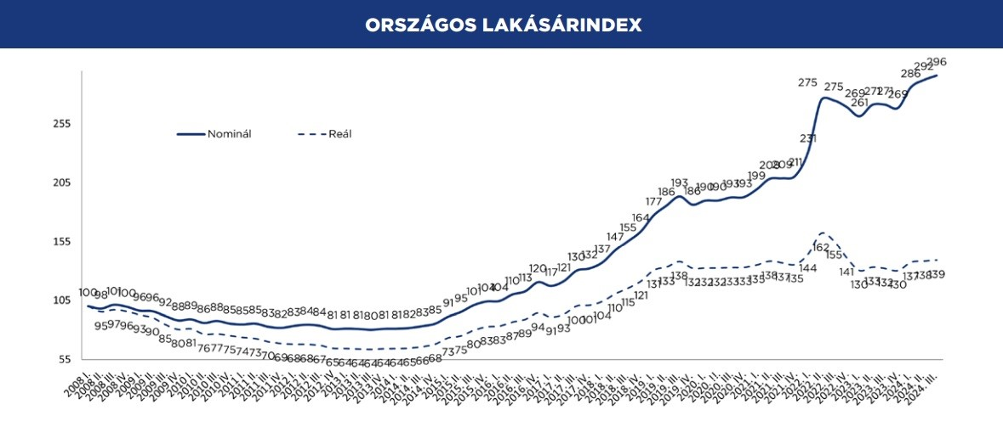
Обзор рынка недвижимости

Slide 5
Обзор рынка недвижимости

Slide 6
Обзор рынка недвижимости

Slide 7
Обзор рынка недвижимости
Крупнейшие застройщики Венгрии
-Cordia -Metrodom -Biggeorge Квартиры сдаются только с чистовой отделкой, полным набором сантехники , дверей и выключателей. По закону вы не можете купить квартиру без отделки.

Slide 8
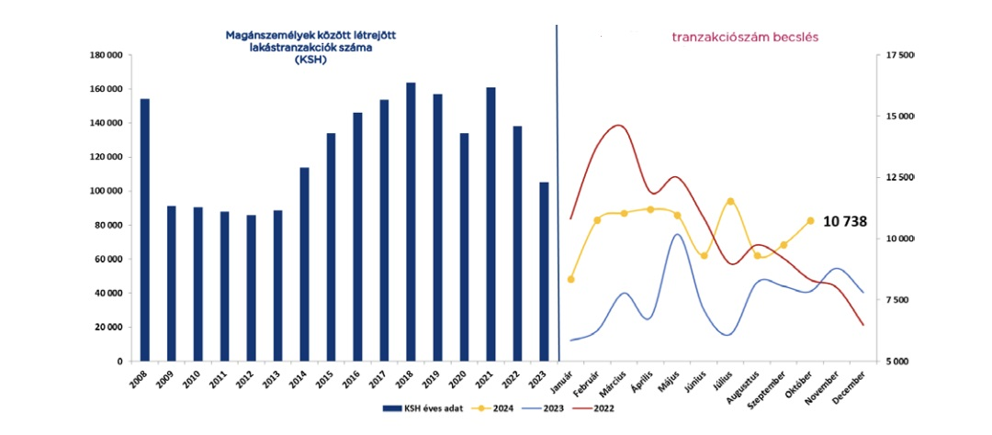
Обзор рынка недвижимости

Slide 9
Обзор рынка недвижимости

Slide 10
Обзор рынка недвижимости

Slide 11
Обзор рынка недвижимости

Slide 12
Прогнозы по доходности на ваши инвестиции
В 2025 году ожидается рост стоимости на 10-20%
Ожидается отток капитала в сторону рынка недвижимости
- Окончание срока вкладов по облигациям с повышенной доходностью
Какие изменения нас ожидают:
В 2026 году в 6 районе Будапешта запретят посуточную аренду
Кредиты будут выдаваться под 5%

Slide 13
Доходность инвестиций
Доходность от сдачи в аренду:
Долгосрочная аренда: 5%
Airbnb: 20-30%

Slide 14
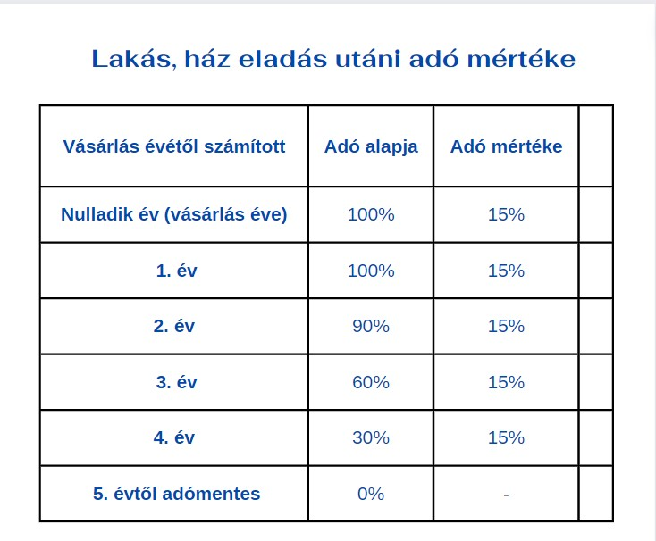
Налогооблажение:
Налог на прибыль:

Slide 15
Налоги и пошлины
Пошлина на покупку недвижимости : 4%

Slide 16
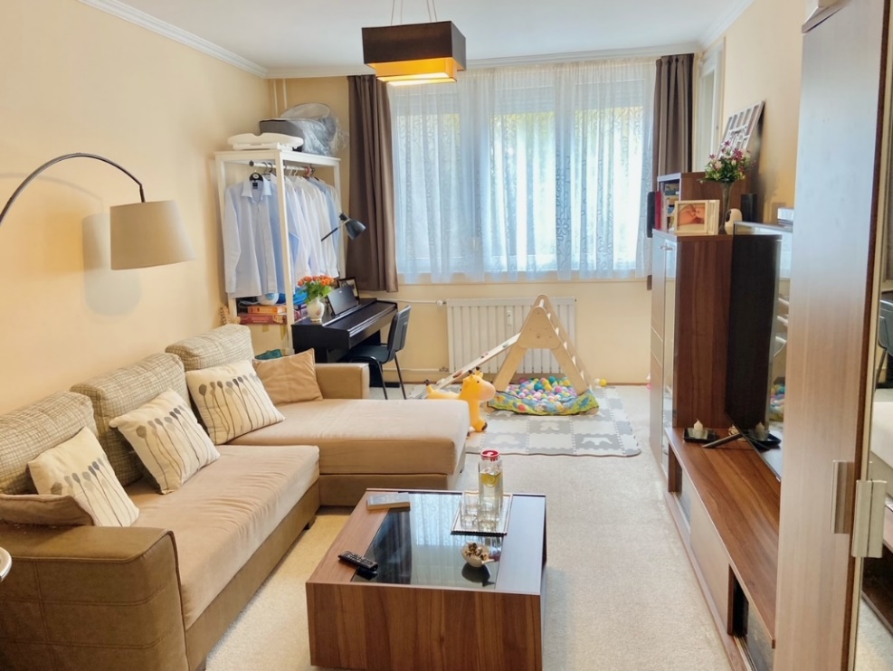
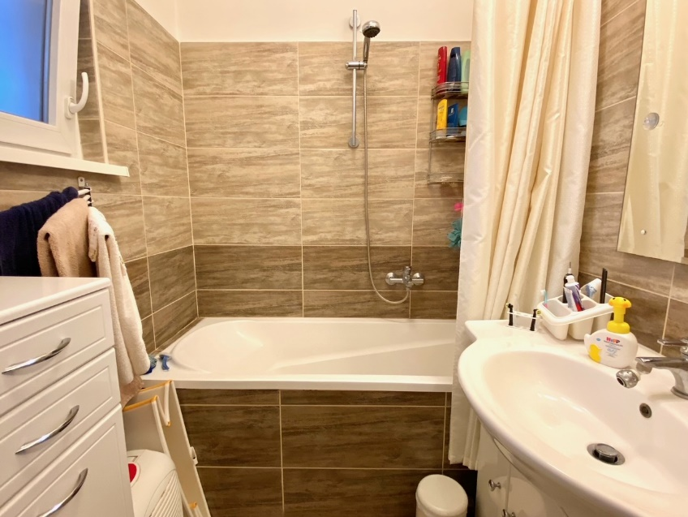
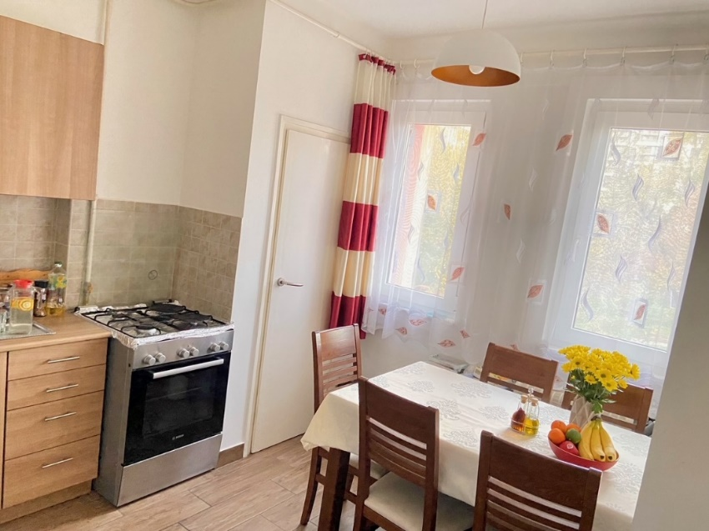
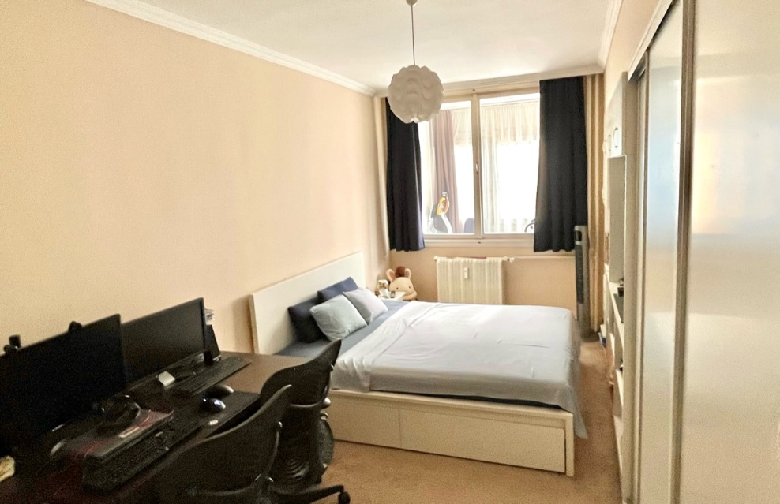
Какую квартиру вы можете купить на 150000 евро:
*Двухкомнатная квартира не в центральном, но с хорошей транспортной развязкой районе *Дом прошлого столетия в хорошем состоянии *Ремонт довольно свежий, эконом класса *Доходность около 4% на сдачу. Хороший ожидаемый рост стоимости

Slide 17
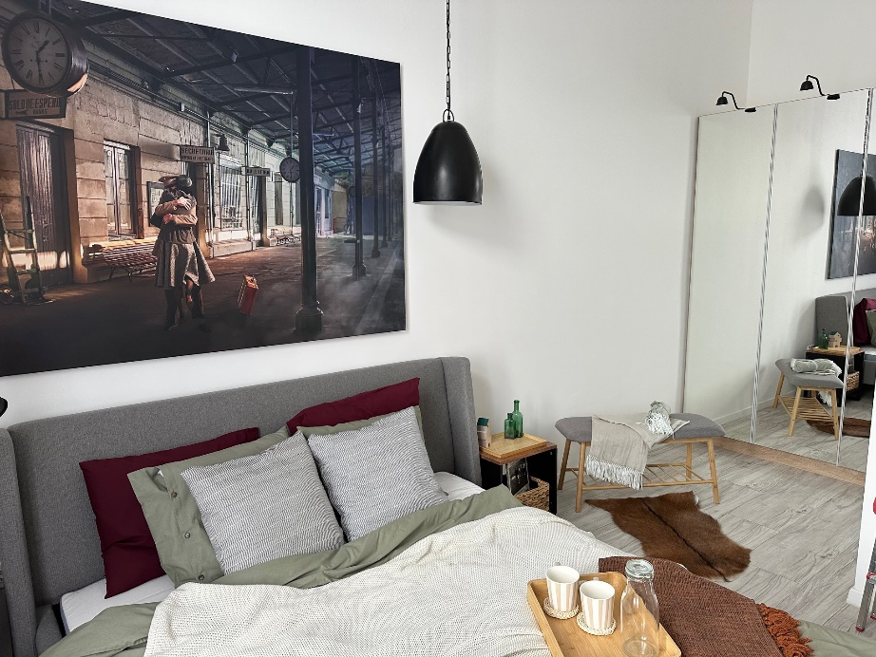
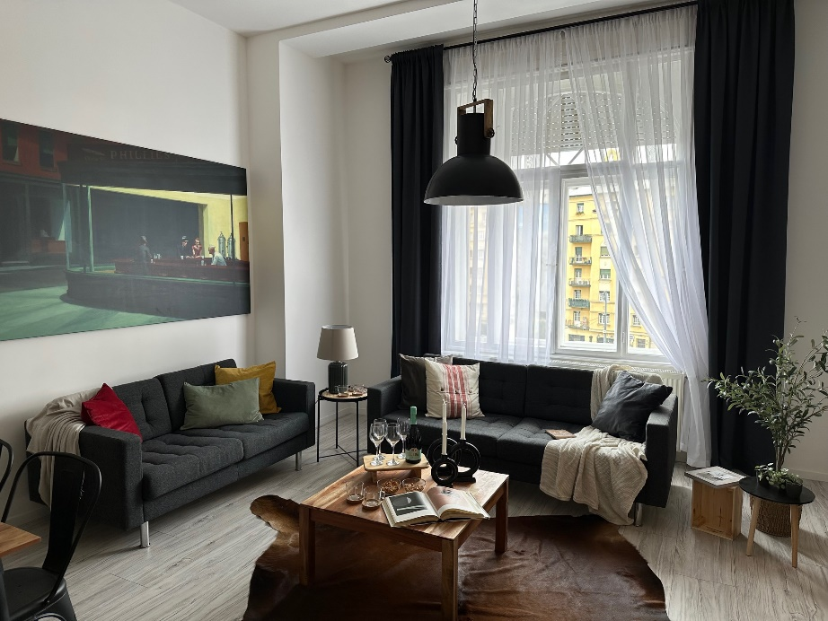
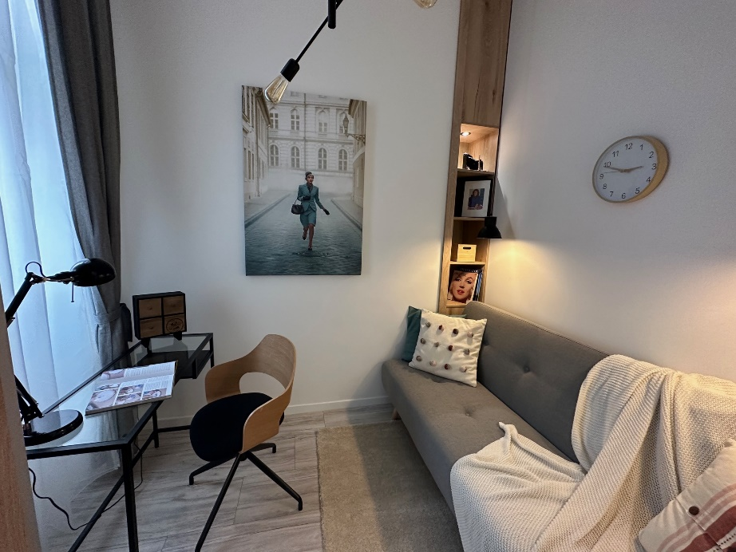
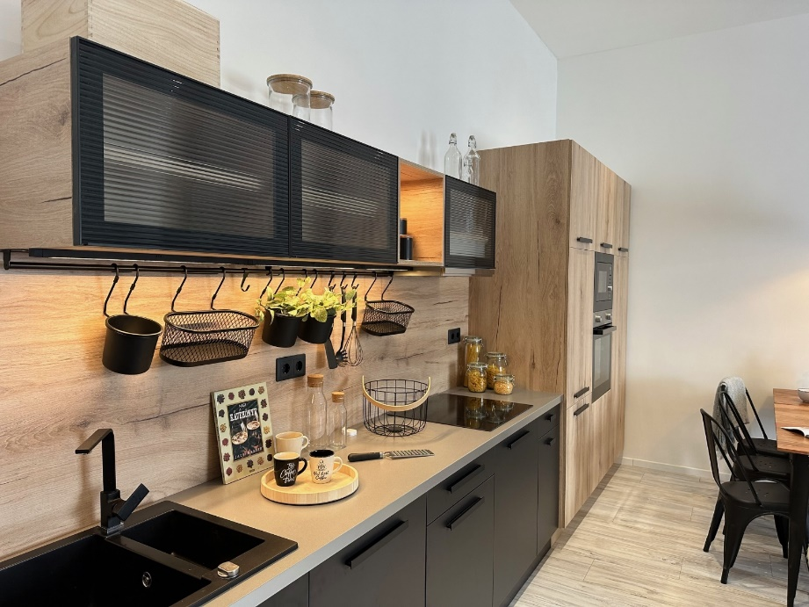
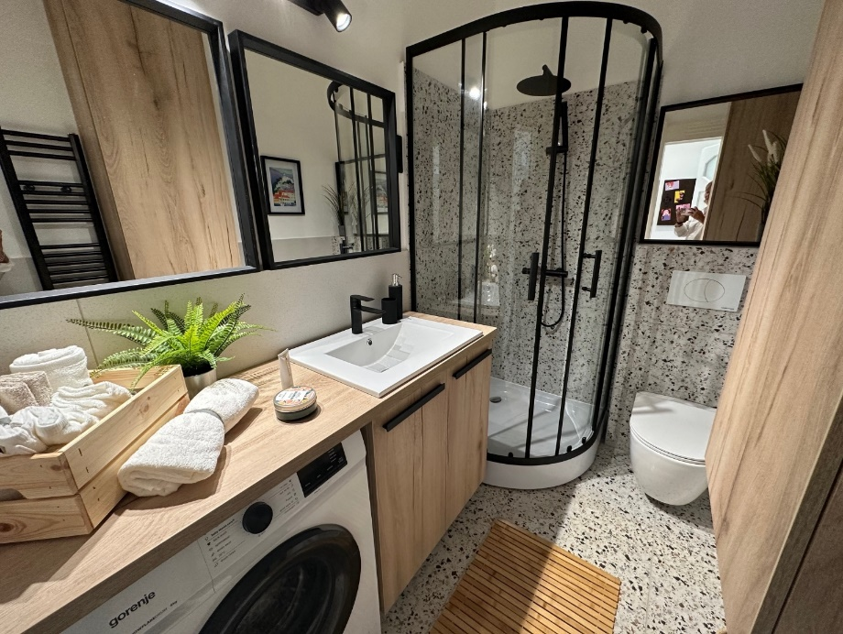
Какую квартиру вы можете купить на 250000 евро:
Хороший район, старый дом в хорошем состоянии
Квартира полностью отремонтирована по дизайн-проекту с использованием современных материалов
Хорошая мебель, квартира готова для жизни

Slide 18
Galvin Júlia
Tel: +36 30 940 8075
Instagram: invest.budapest

Slide 19
Спасибо за внимание!

